Slide 1
Mateřská škola Erno Košťála 991, Pardubice 530 12
EKOLOGICKÝ PROJEKT

Slide 2
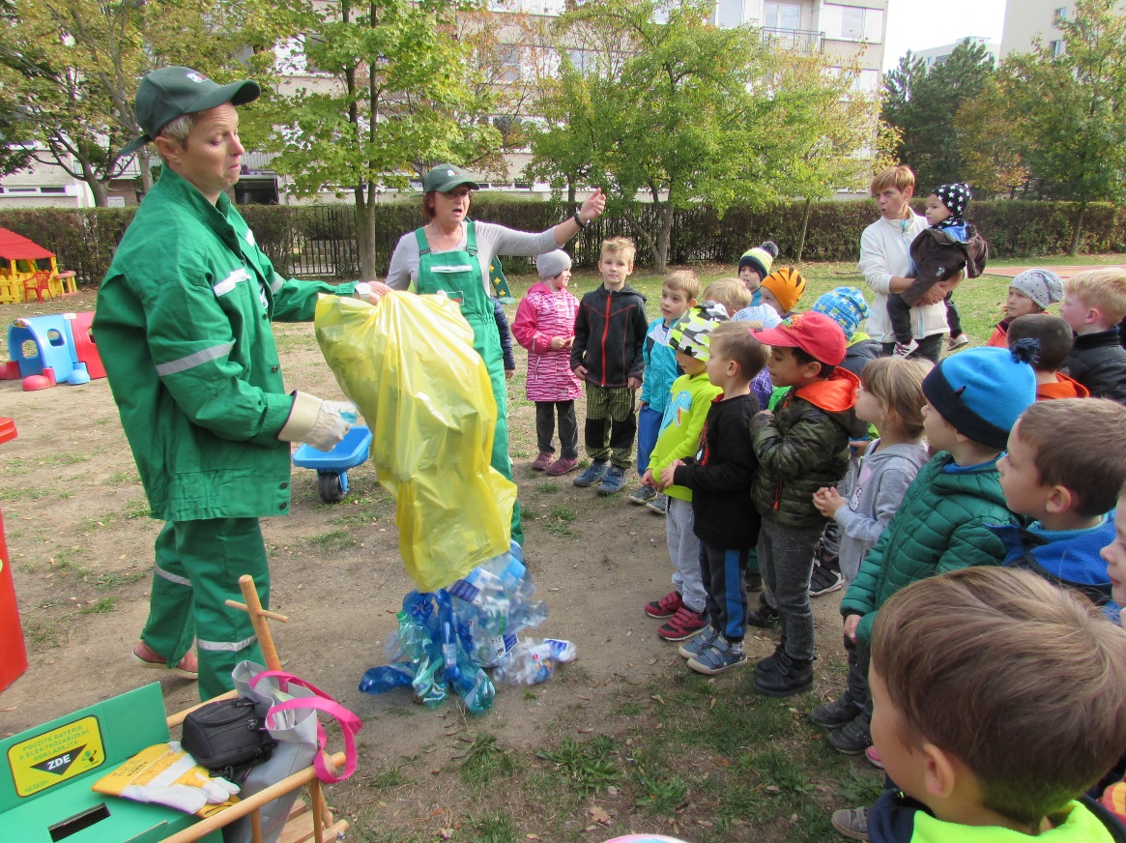
„TONDA S FANDOU TO JSOU CHLÁPCI, NAUČÍ NÁS RECYKLACI“
Naše mateřská škola je zaměřena na ekologickou výchovu, která prolíná celým výchovným působením. Rozvíjí vyjadřovací schopnosti dětí ve vztahu k životnímu prostředí, rozvíjí jejich citové vazby a vytváří důležité dovednosti a návyky v udržování čistoty a úpravě okolního prostředí.
Již několik let je naše mateřská škola zapojena do dlouhodobé ekologické hry s názvem RECYKLOHRANÍ.
Cílem této hry je intenzivněji zapojit do sběru elektrozařízení, baterií, akumulátorů a dalších využitelných odpadů mladou generaci a současně děti v nakládání s odpady vzdělávat.
Za úspěšné sběrové akce jsou přidělovány naší MŠ body, které si ve speciálním internetovém obchodě směníme za zajímavé ceny.

Slide 3
Tonda s Fandou v průběhu školního roku několikrát navštíví každou třídu a zábavnou formou připomenou dětem, co vše do recyklovaných předmětů patří a hlavně společně vše hned třídí do barevných kontejnerů, které se v naší škole nacházejí a jsou přístupné všem.
Myslíme na bioodpad. Na školní zahradě jsou využívány i kompostéry.
Od roku 2019 jsme se zapojili do sběru použitého kuchyňského oleje.

Slide 4
Tondovi a Fandovi se daří děti velmi dobře motivovat. Názorné třídění děti pozorně sledují, aktivně se do něho zapojují a na otázky Tondy a Fandy, co vše do kontejnerů patří, správně reagují.

Slide 5
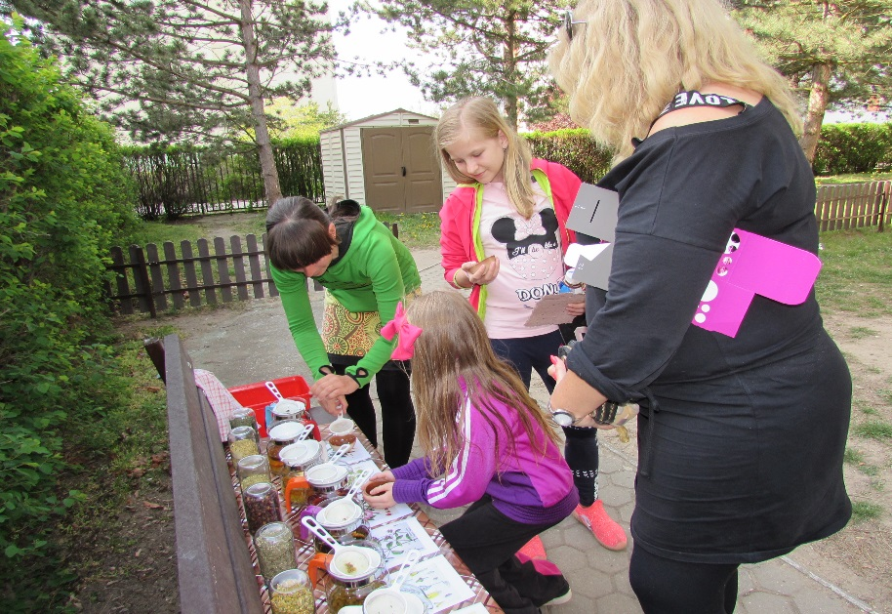
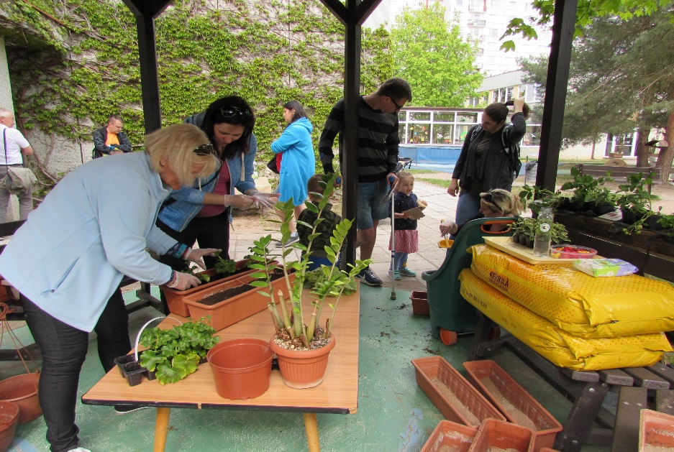
Každoročně se s Tondou a Fandou děti setkávají na oslavě svátku DNE ZEMĚ, kdy jim připraví různé úkoly, do jejichž plnění se mohou zapojovat společně se členy rodiny.

Slide 6
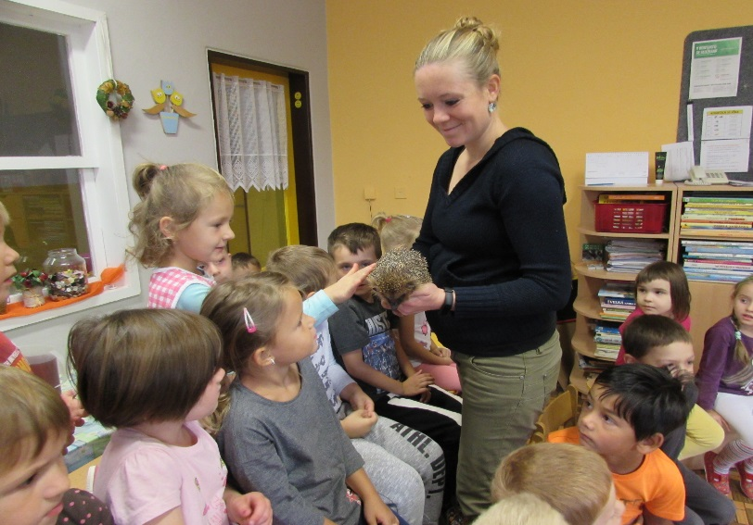
Obohacující pro děti je pravidelné setkávání se se zvířaty exotickými, domácími i žijícími ve volné přírodě.
Ekologický projekt MŠ je současně prolínán rozmanitými programy ve spolupráci s ekocentrem PALETA.

Slide 7
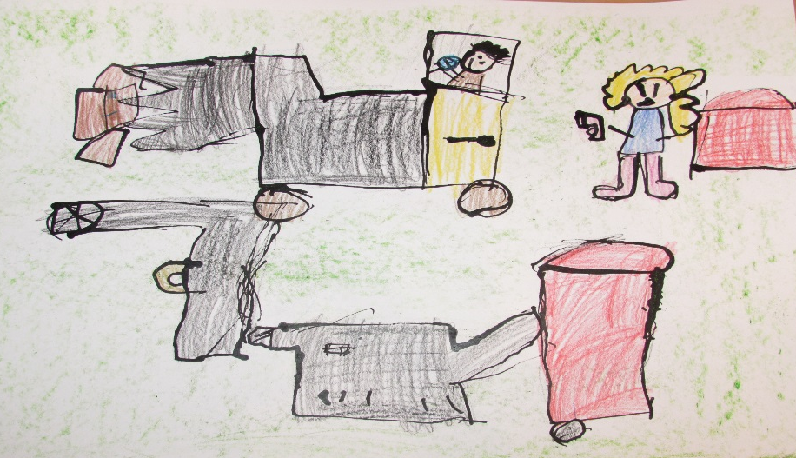
Často si Tonda s Fandou pro děti během roku připraví i různé výtvarné soutěže či exkurze.

Slide 8
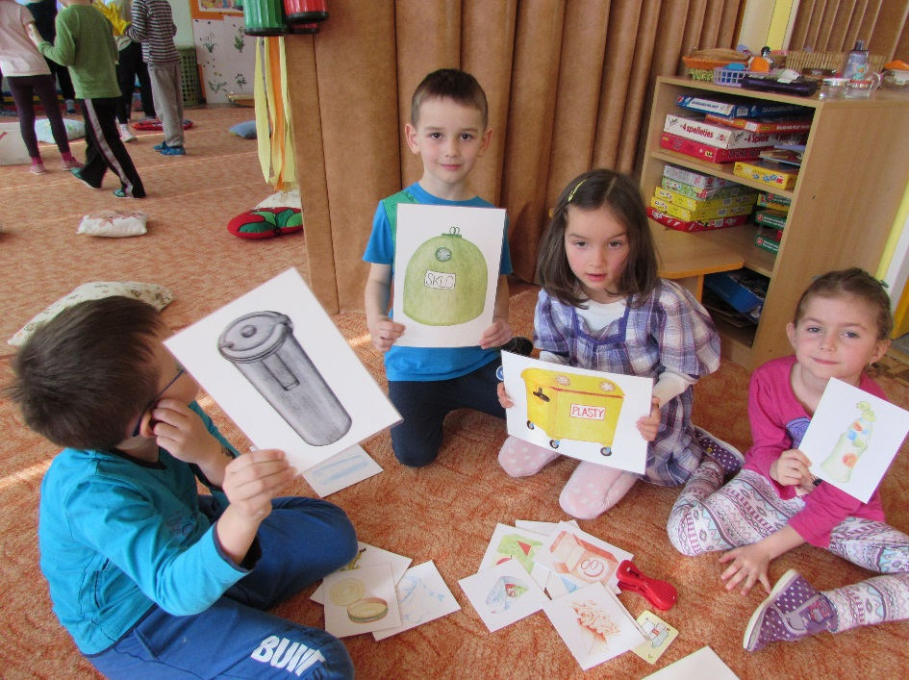
CO V NAŠÍ MATEŘSKÉ ŠKOLE SBÍRÁME ?
Baterie
Elektrozařízení
Mobilní telefony
Plastové lahve
Papír
Pomerančovou kůru
Tvrdé pečivo
Bioodpad
Přepálený olej

Slide 9
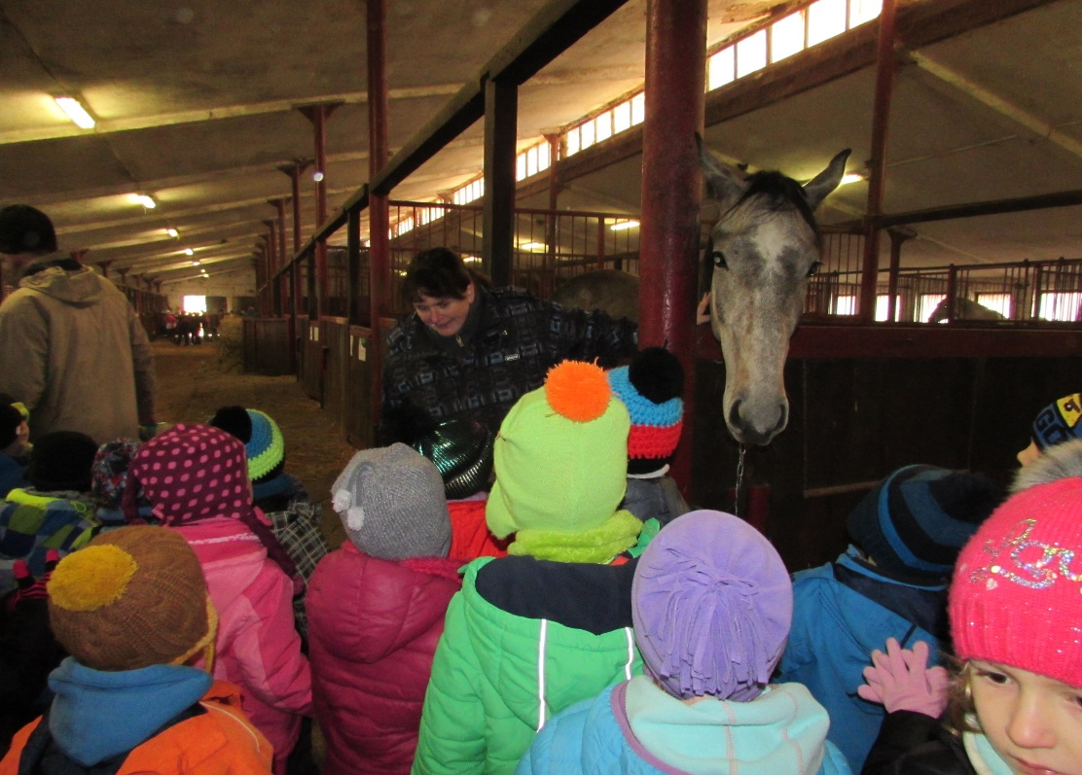
S KÝM SPOLUPRACUJEME ?
Ekocentrum Paleta Pardubice
Farma Apolenka Spojil
Služby města Pardubic
Herbal Slatiňany
Sita
Fritex s.r.o. Vladislav

Slide 10
Nejhezčí odměnou pro děti je setkání s Tondou a Fandou na závěr školního roku, kdy jsou jimi odměněni za celoroční snažení.

